Slide 1


UBND PHƯỜNG MỸ LỘC
TRƯỜNG MẦM NON THỊNH
KẾ HOẠCH TỔ CHỨC HOẠT ĐỘNG GIÁO DỤC
Lĩnh vực: Phát triển nhận thức
Đề tài: Khám phá một số hiện tượng tự nhiên
Độ tuổi: 5-6 tuổi
Giáo viên: Đinh Thị Thắng Lợi

Slide 2


Hát: Mùa hè đến

Slide 3
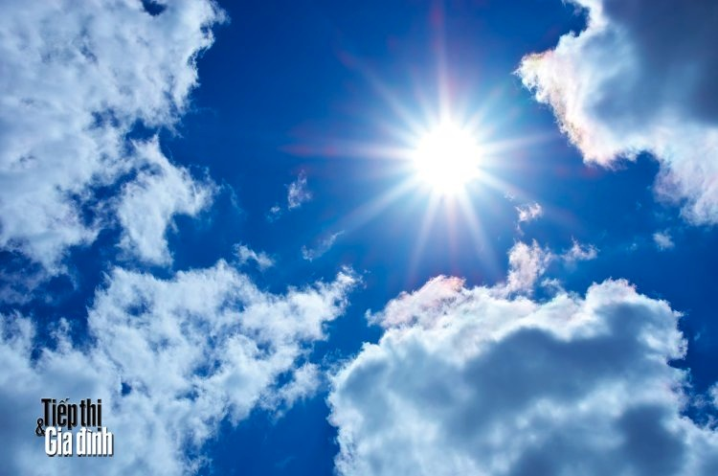
Trời nắng

Slide 4

Ích lợi của nắng

Slide 5
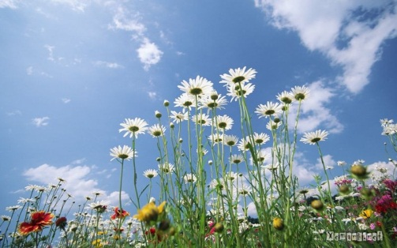
Muôn hoa khoa sắc

Slide 6
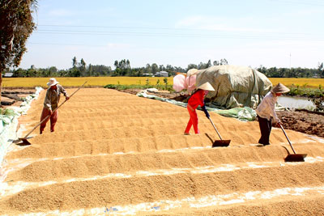
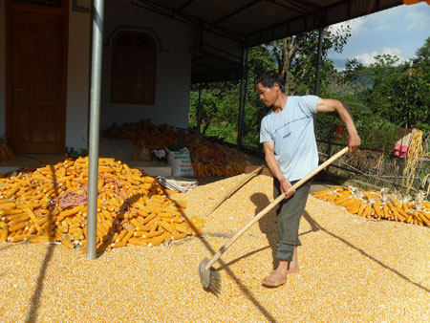
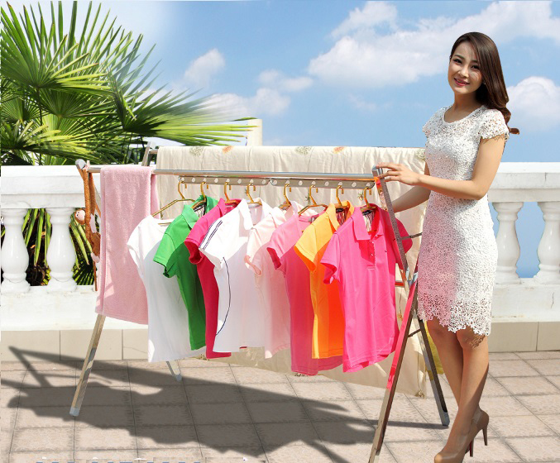
Phơi các loại sản phẩm ngành nghề

Slide 7
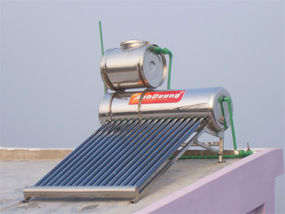
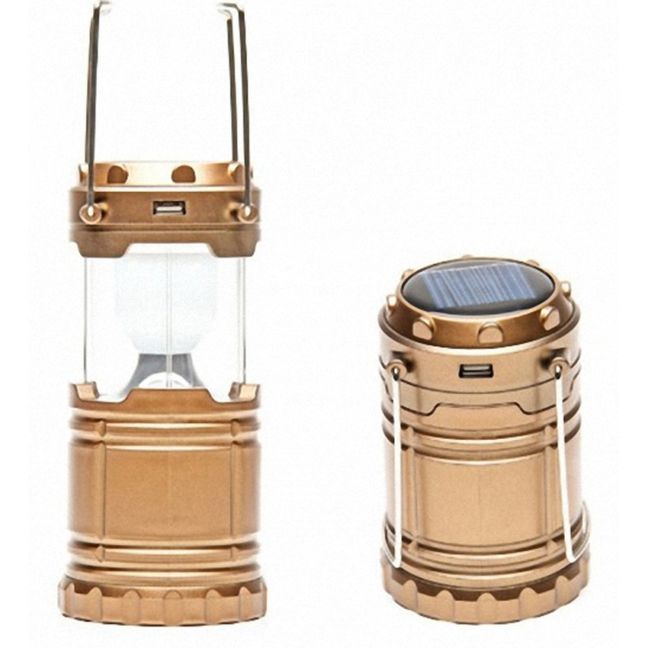
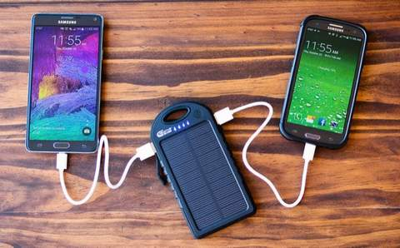
Tiết kiệm điện

Slide 8

Tác hại của nắng

Slide 9
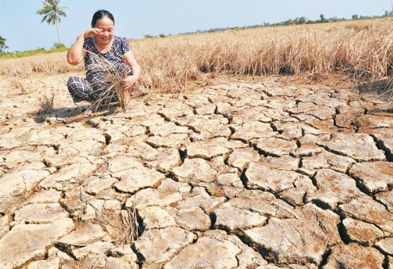
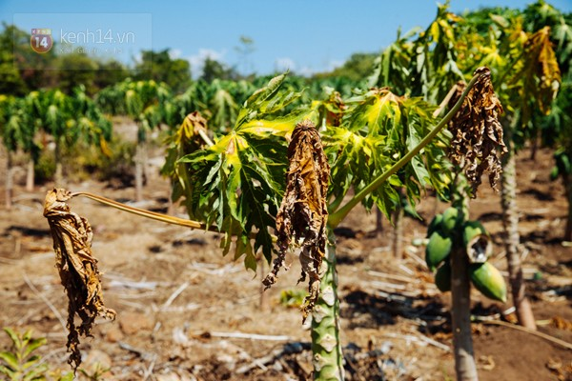
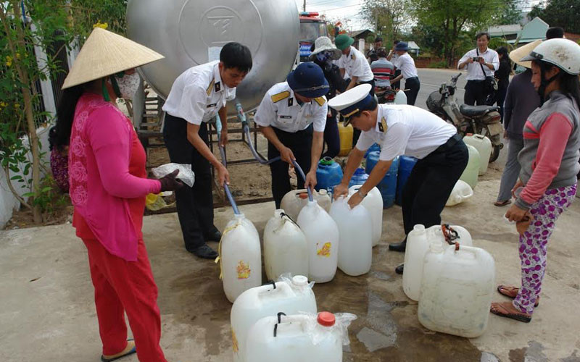
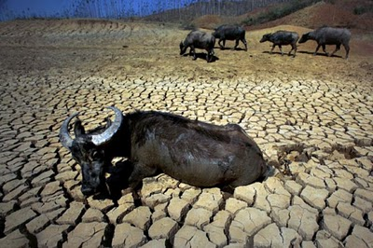
Hạn hán, thiếu nước, cháy rừng

Slide 10

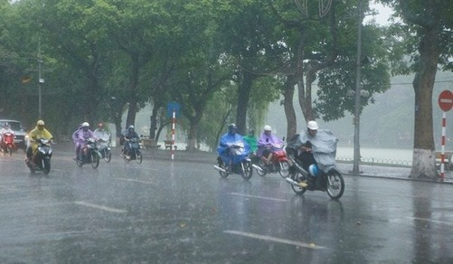
Trời mưa

Slide 11

Ích lợi của trời mưa

Slide 12
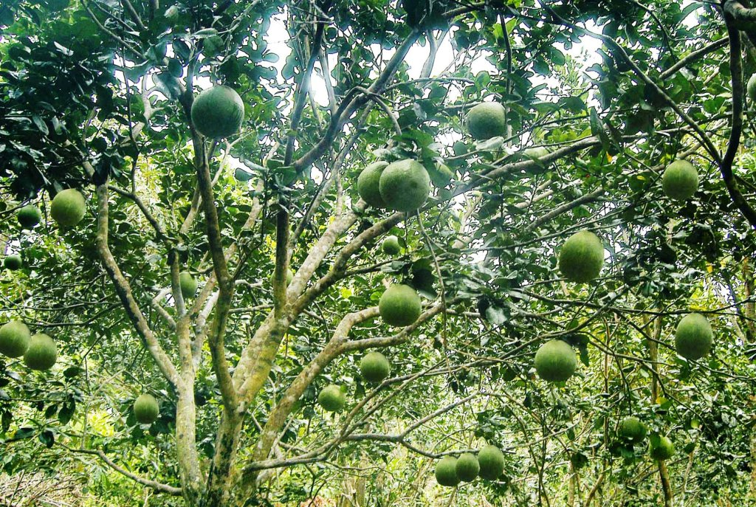
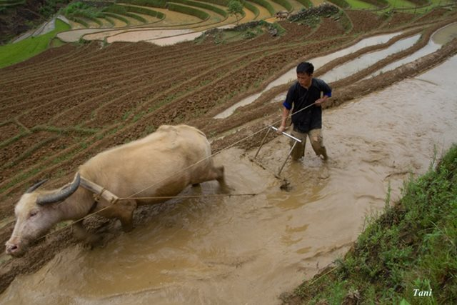
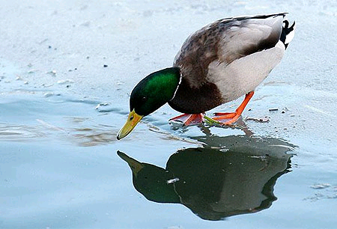
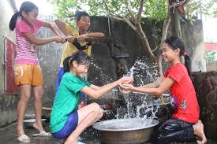
Cung cấp nước cho con người,
động vật, thực vật

Slide 13

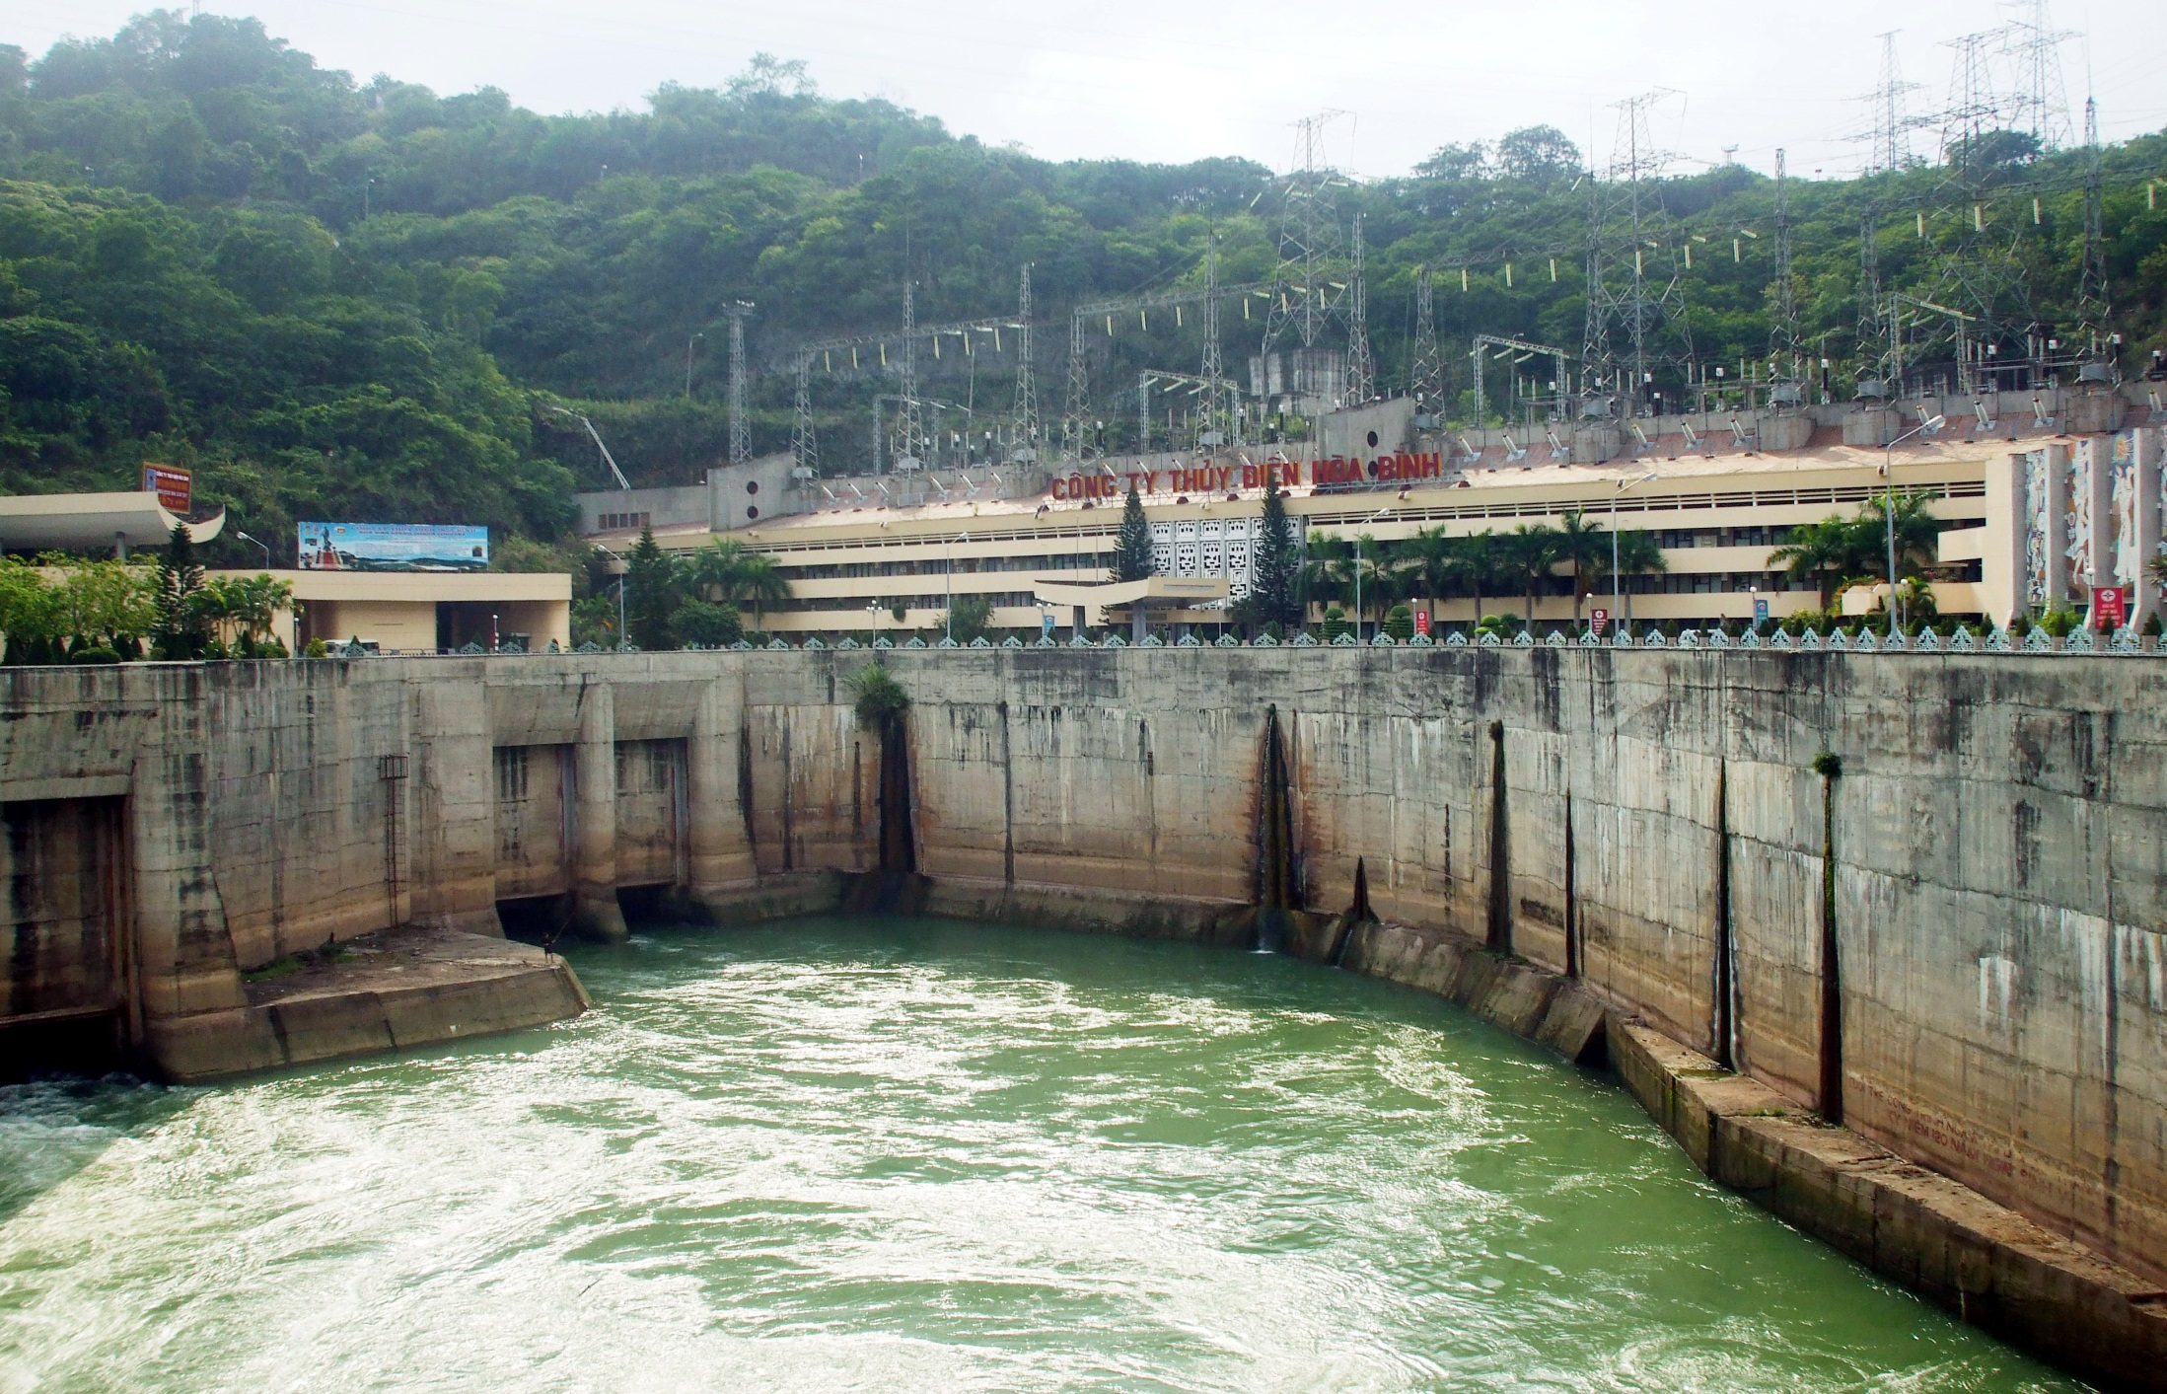
Cung cấp điện

Slide 14

Tác hại của nước

Slide 15
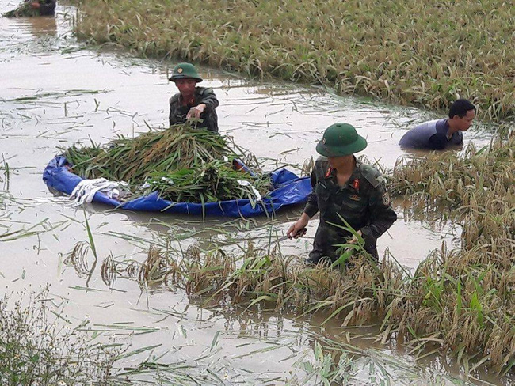
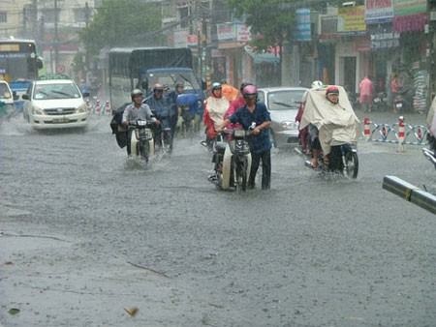
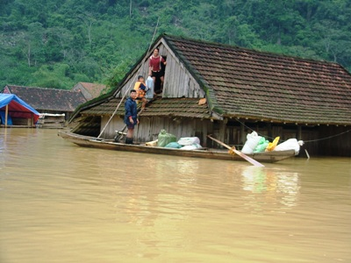
Ngập, lũ lụt

Slide 16

So sánh: Nắng - Mưa

Slide 17
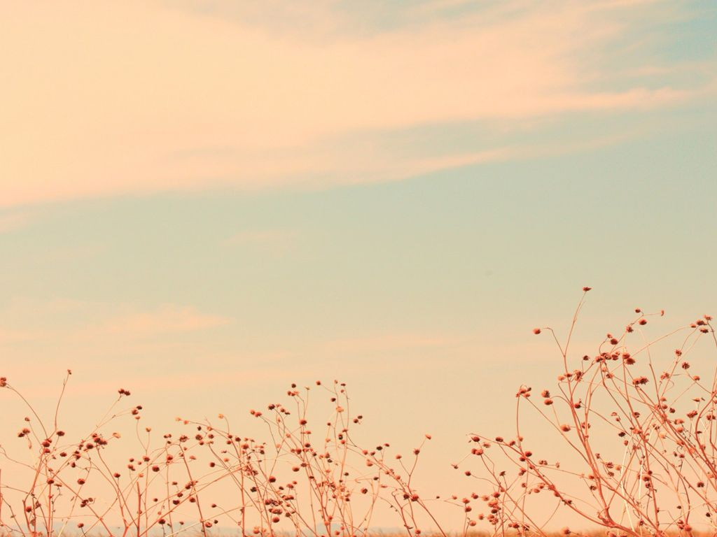
Khác nhau
NẮNG - Có Mặt trời - Phơi đồ, phơi các sản phẩm. - Gây thiếu nước cho con người, động vật, thực vật. - Gây hạn hán, cháy rừng | MƯA - Không có Mặt trời - Không phơi được đồ, sản phẩm - Cung cấp nước cho con người, động vật, thực vật. - Lũ lụt

Slide 18
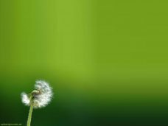
Giống nhau
Đều là hiện tượng tự nhiên
Đều có ích và cũng có hại
Đều cung cấp điện

Slide 19
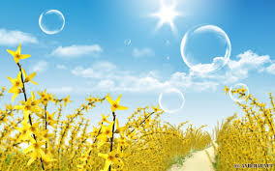

Slide 20
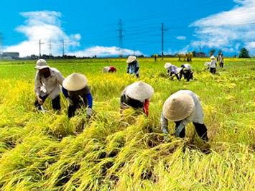
Ngày

Slide 21
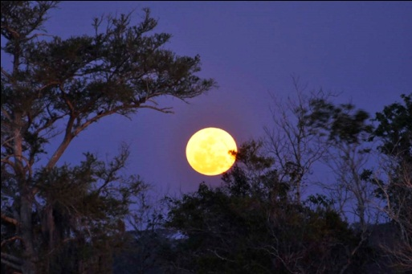

Slide 22
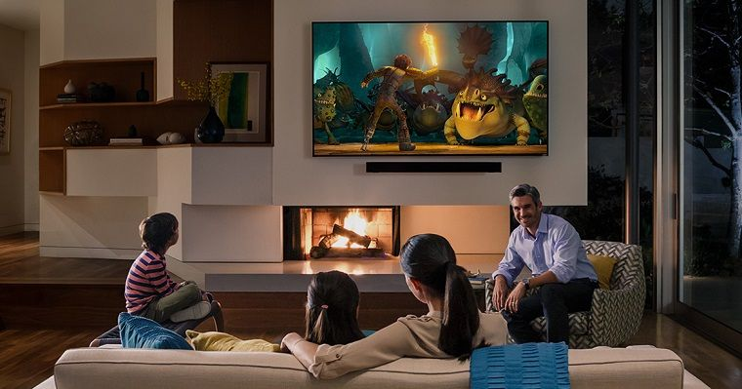
Đêm

Slide 23
* So sánh:
Giống nhau: Đều nói về thời gian trong ngày

Slide 24
Khác nhau
Ngày - Ban ngày trời sáng, con người đi làm, cảnh vật xung quanh sáng rõ. | Đêm - Ban đêm cảnh vật yên tĩnh, tối, con người nghỉ ngơi, đêm rằm thì có trăng, phải dùng đèn thắp sáng.

Slide 25
Mở rộng

Slide 26

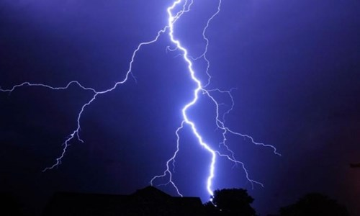
Sấm sét

Slide 27
Câu đố:
Không chân không tay
Mà hay mở cửa
Là gì?
(Gió)

Slide 28
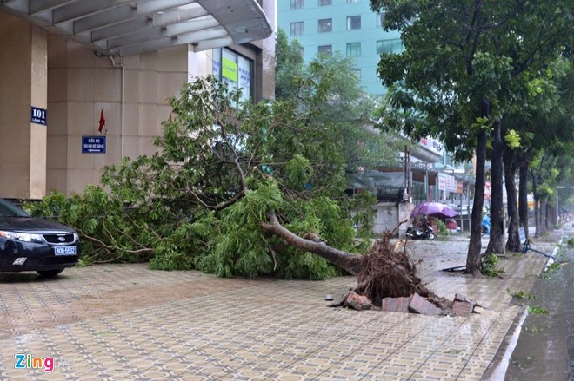

Gió bão

Slide 29
Câu đố:
Cầu gì không bắc qua sông
Không trèo qua suối lại chồng lên mây
Hiện lên giữa bụi mưa bay
Bảy màu rực rỡ, bé đoán ngay cầu gì?
(Cầu vồng)

Slide 30
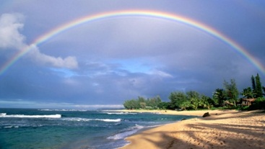
Cầu vồng

Slide 31
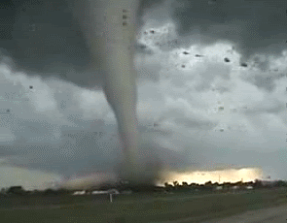
Lốc xoáy

Slide 32
Nguyên nhân của các tác hại của các hiện
tượng tự nhiên:
- Do tự nhiên, do con người vứt rác thải bừa bãi,
- Xả khí thải từ các nhà máy,
- Bắt giết các loài động vật sống trong tự nhiên

